Slide 1

Геотехническая лаборатория
Исследование влияния параметров демпфирования грунтов на интенсивность процессов криовиброползучести оснований зданий и сооружений

Slide 2

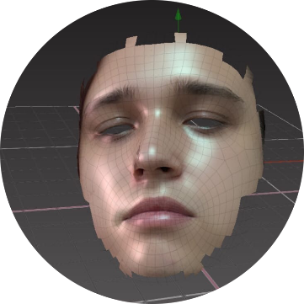
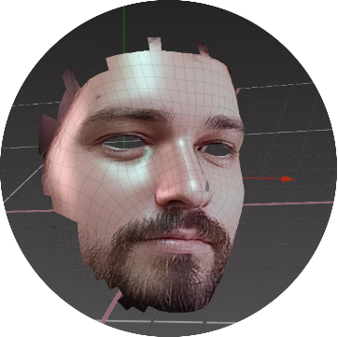
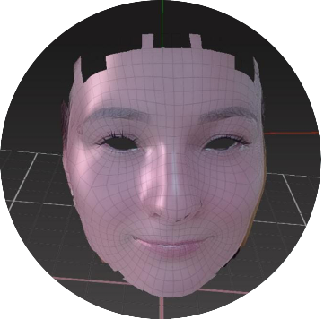
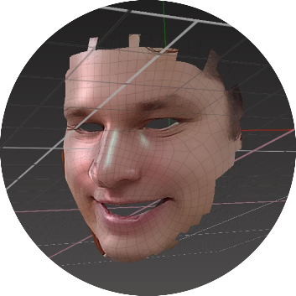

Исполнители
Жмылев Д. А.
технический руководитель геотехнической лаборатории
Тишин Н. Р.
руководитель проекта DigitRock
Ратникова Е.В.
ведущий специалист - мерзлотовед
Чипеев С. С.
начальник отдела инновационных технологий
Озмидов О. Р.
научный руководитель

Slide 3
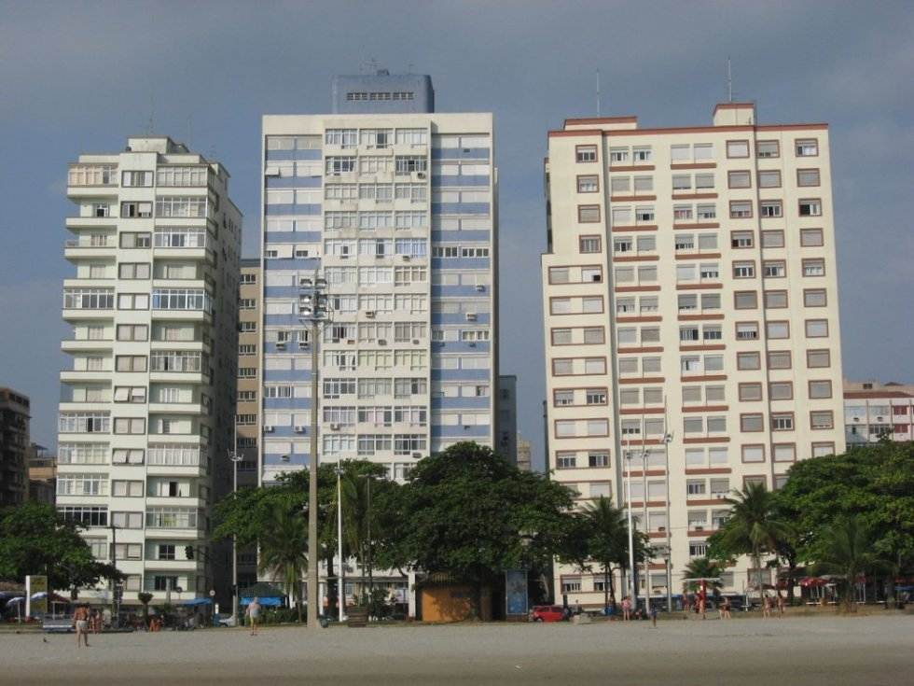
Виброползучесть

Slide 4
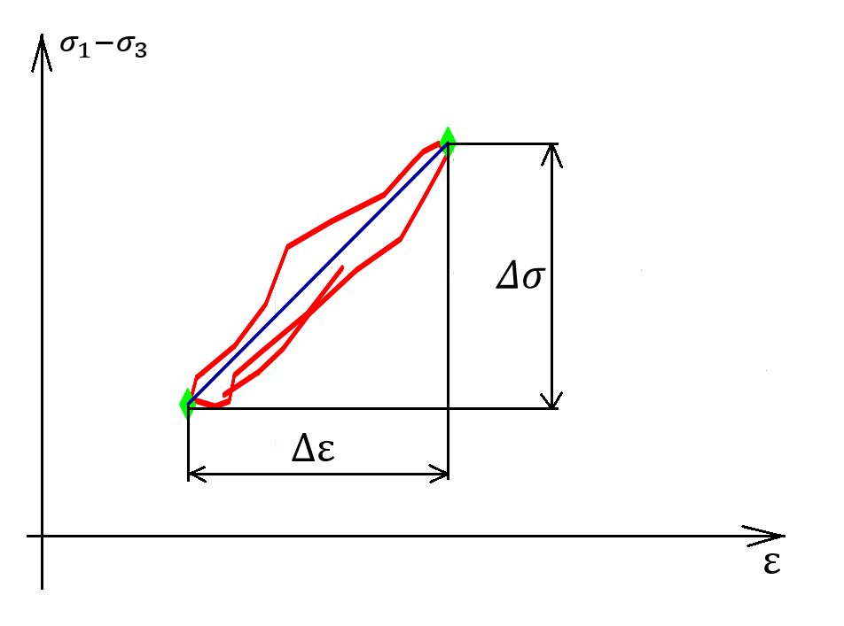
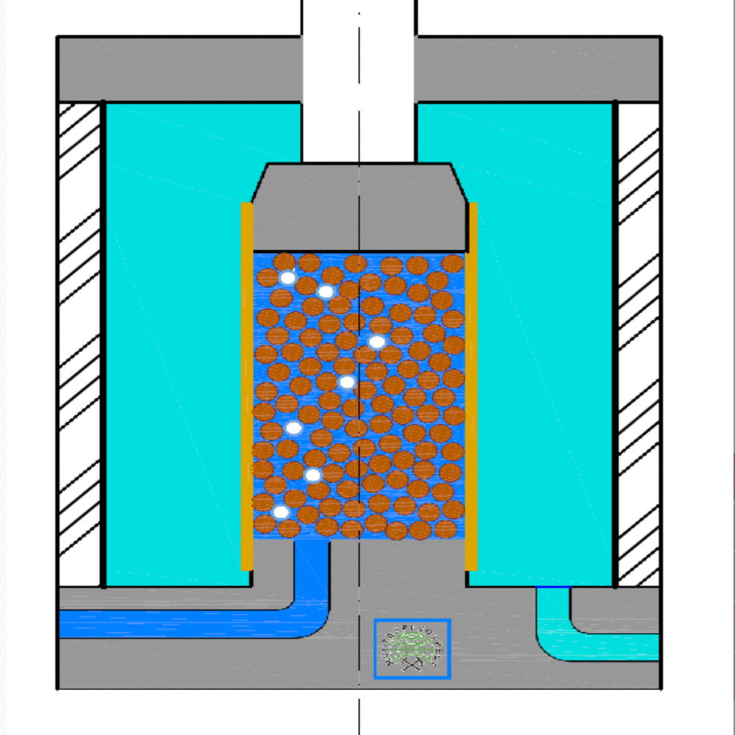
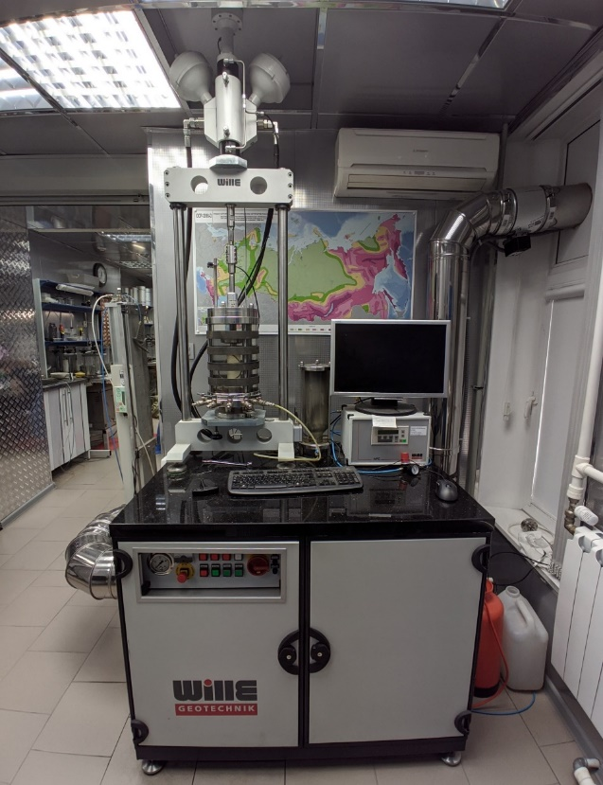
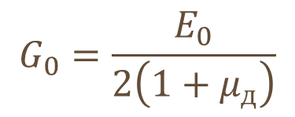
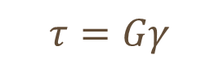
Метод динамического стабилометра
$$G_{0}=\frac{E_{0}}{2\left(1+μ_{д}\right)}$$
$$τ=Gγ$$
Динамический стабилометр Willie Geotechnik

Slide 5
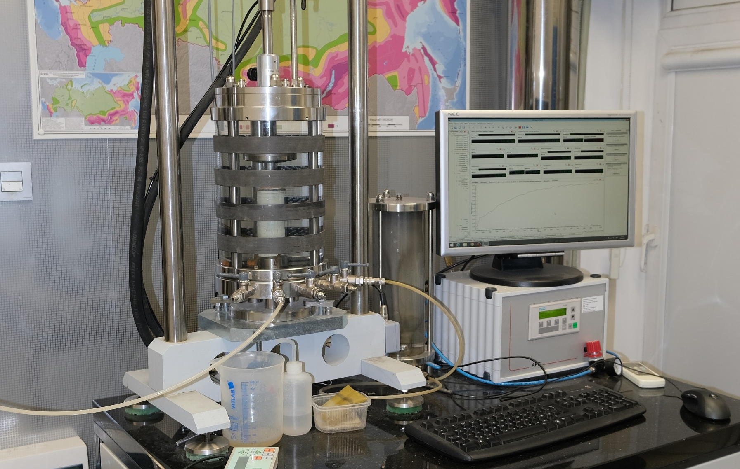
Метод динамического стабилометра

Slide 6
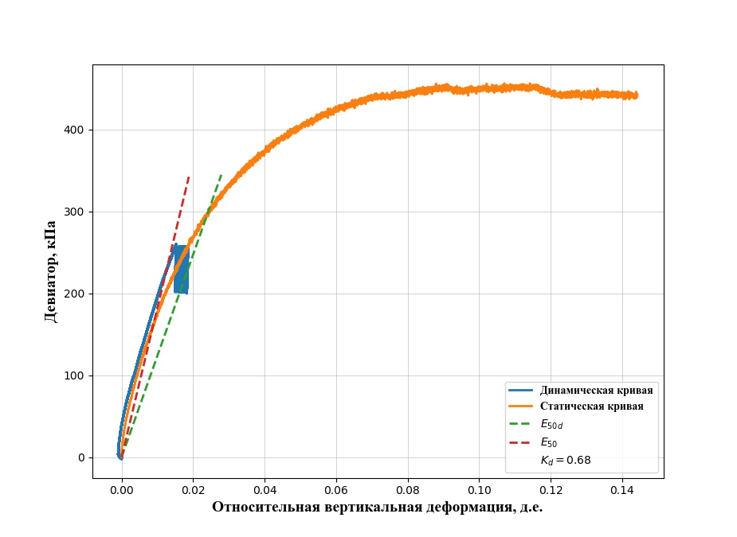

Коэффициент виброползучести (ГОСТ 56353-2015)

Slide 7
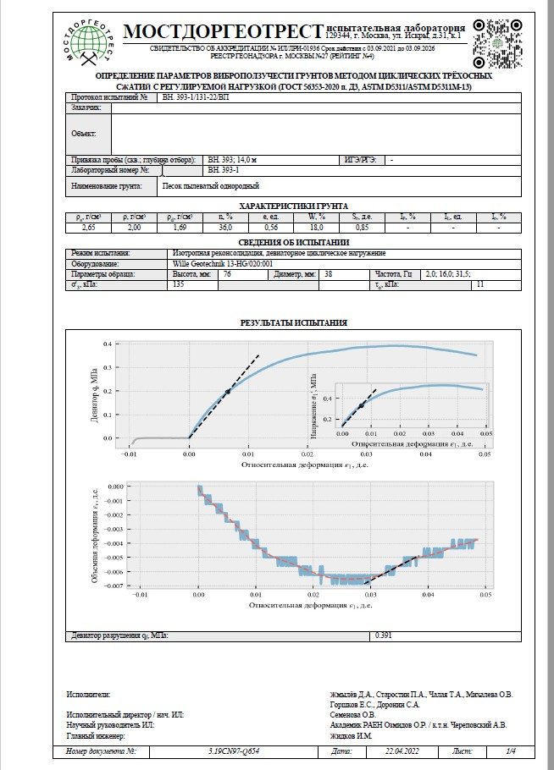
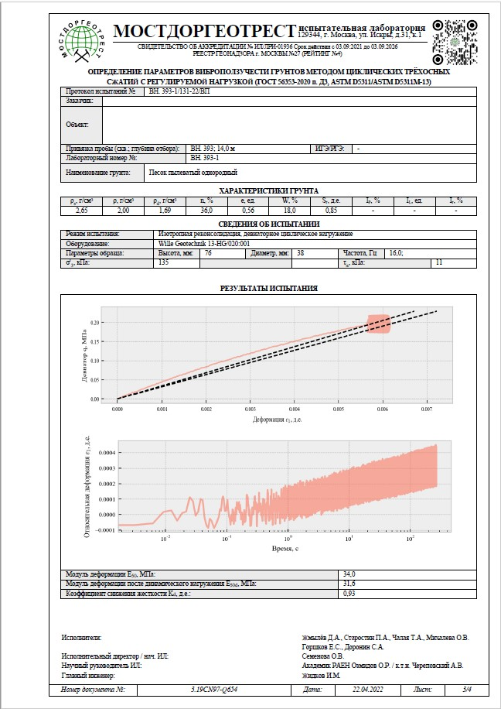
Коэффициент виброползучести (ГОСТ 56353-2015)

Slide 8
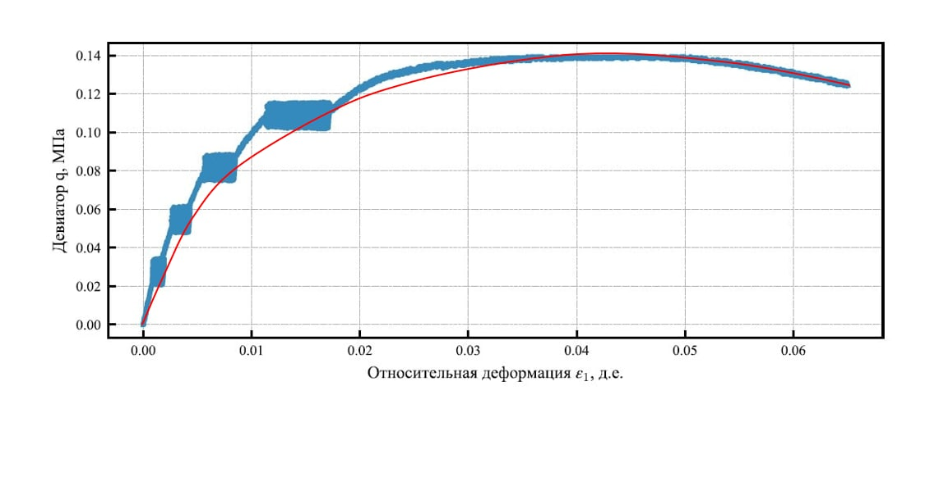
Коэффициент виброползучести (ГОСТ 56353-2015)

Slide 9
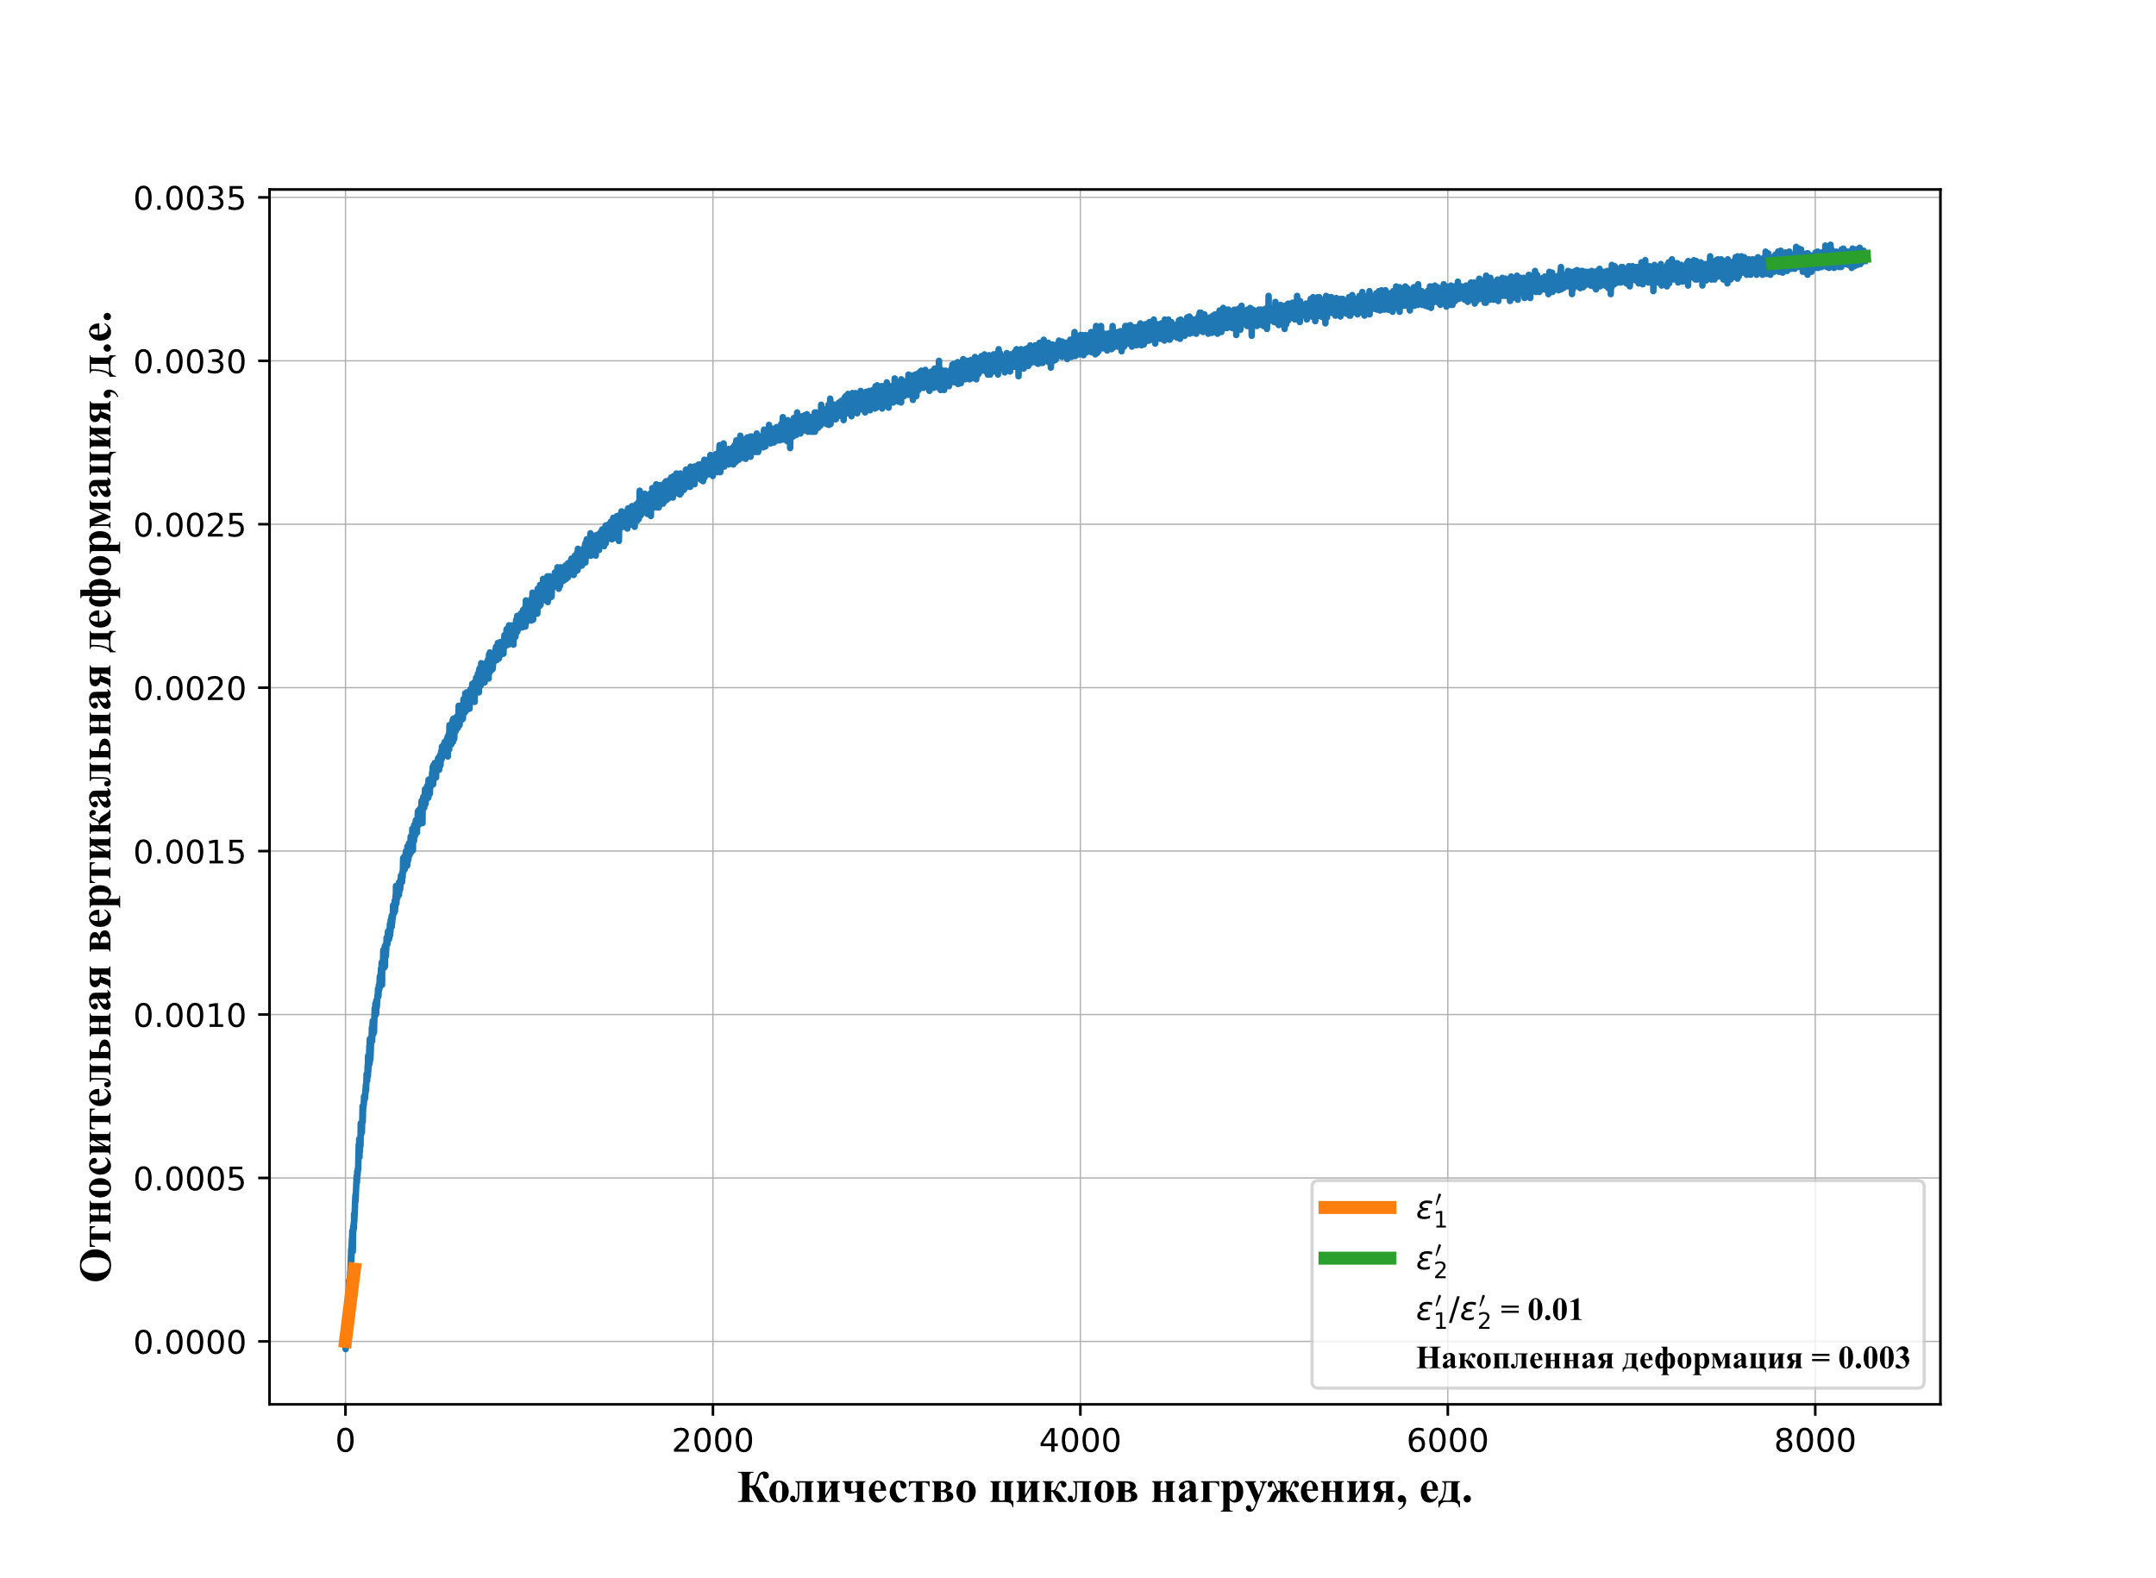
Виброплзучесть дисперсного грунта Частота воздействия 16 Гц

Slide 10
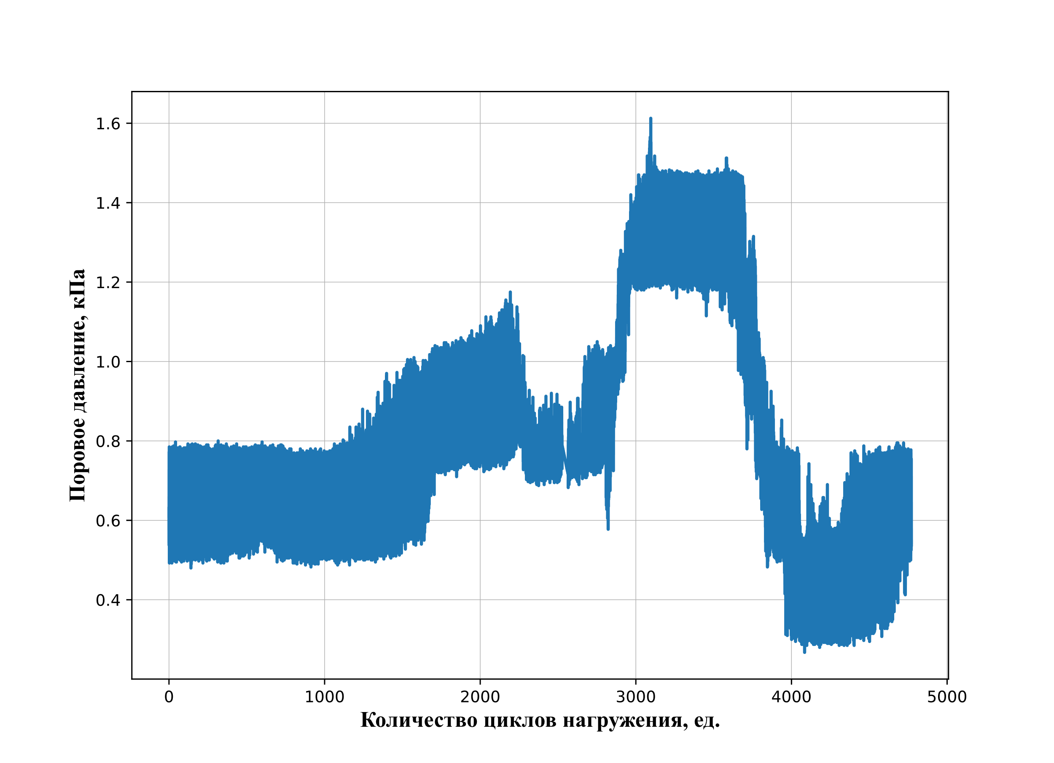
График изменения порового давления при динамическом воздействии

Slide 11
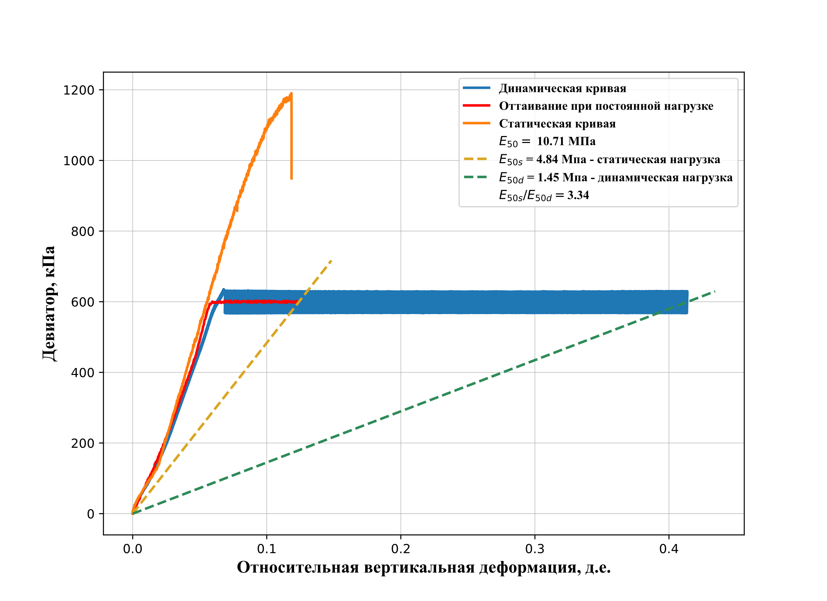
Компрессия при оттаивании. Виброкомпрессия (виброползучесть) при оттаивании

Slide 12
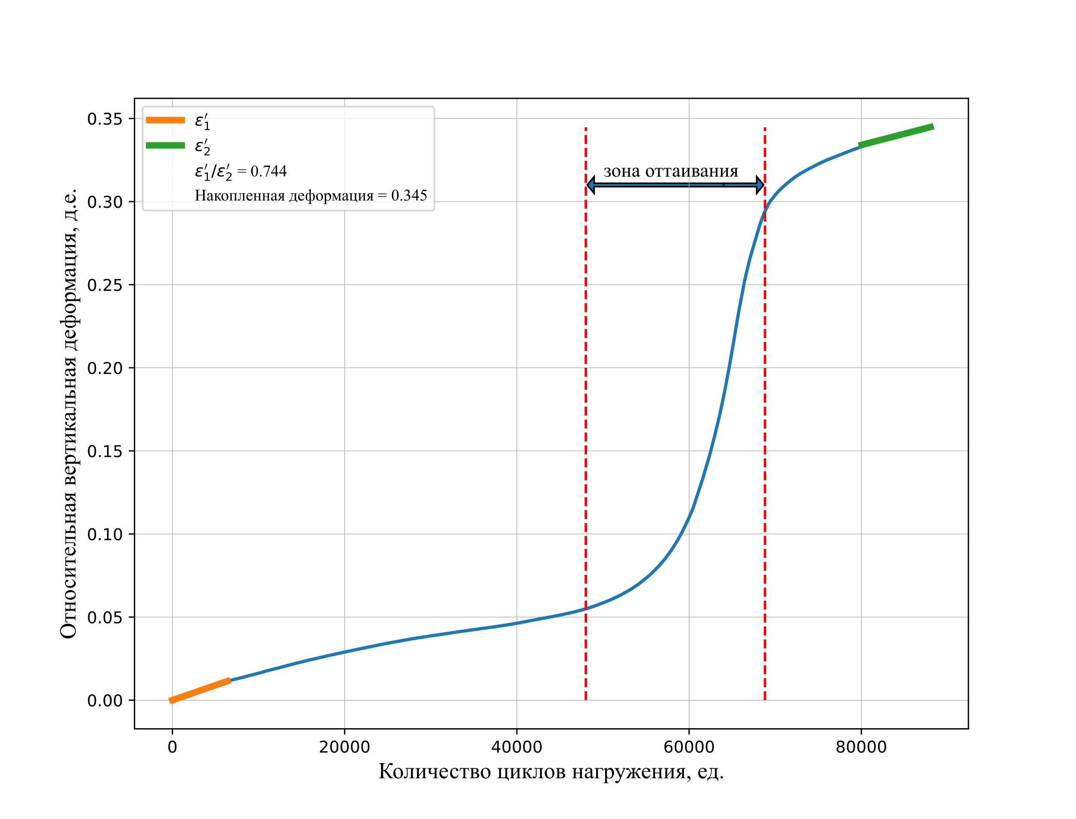
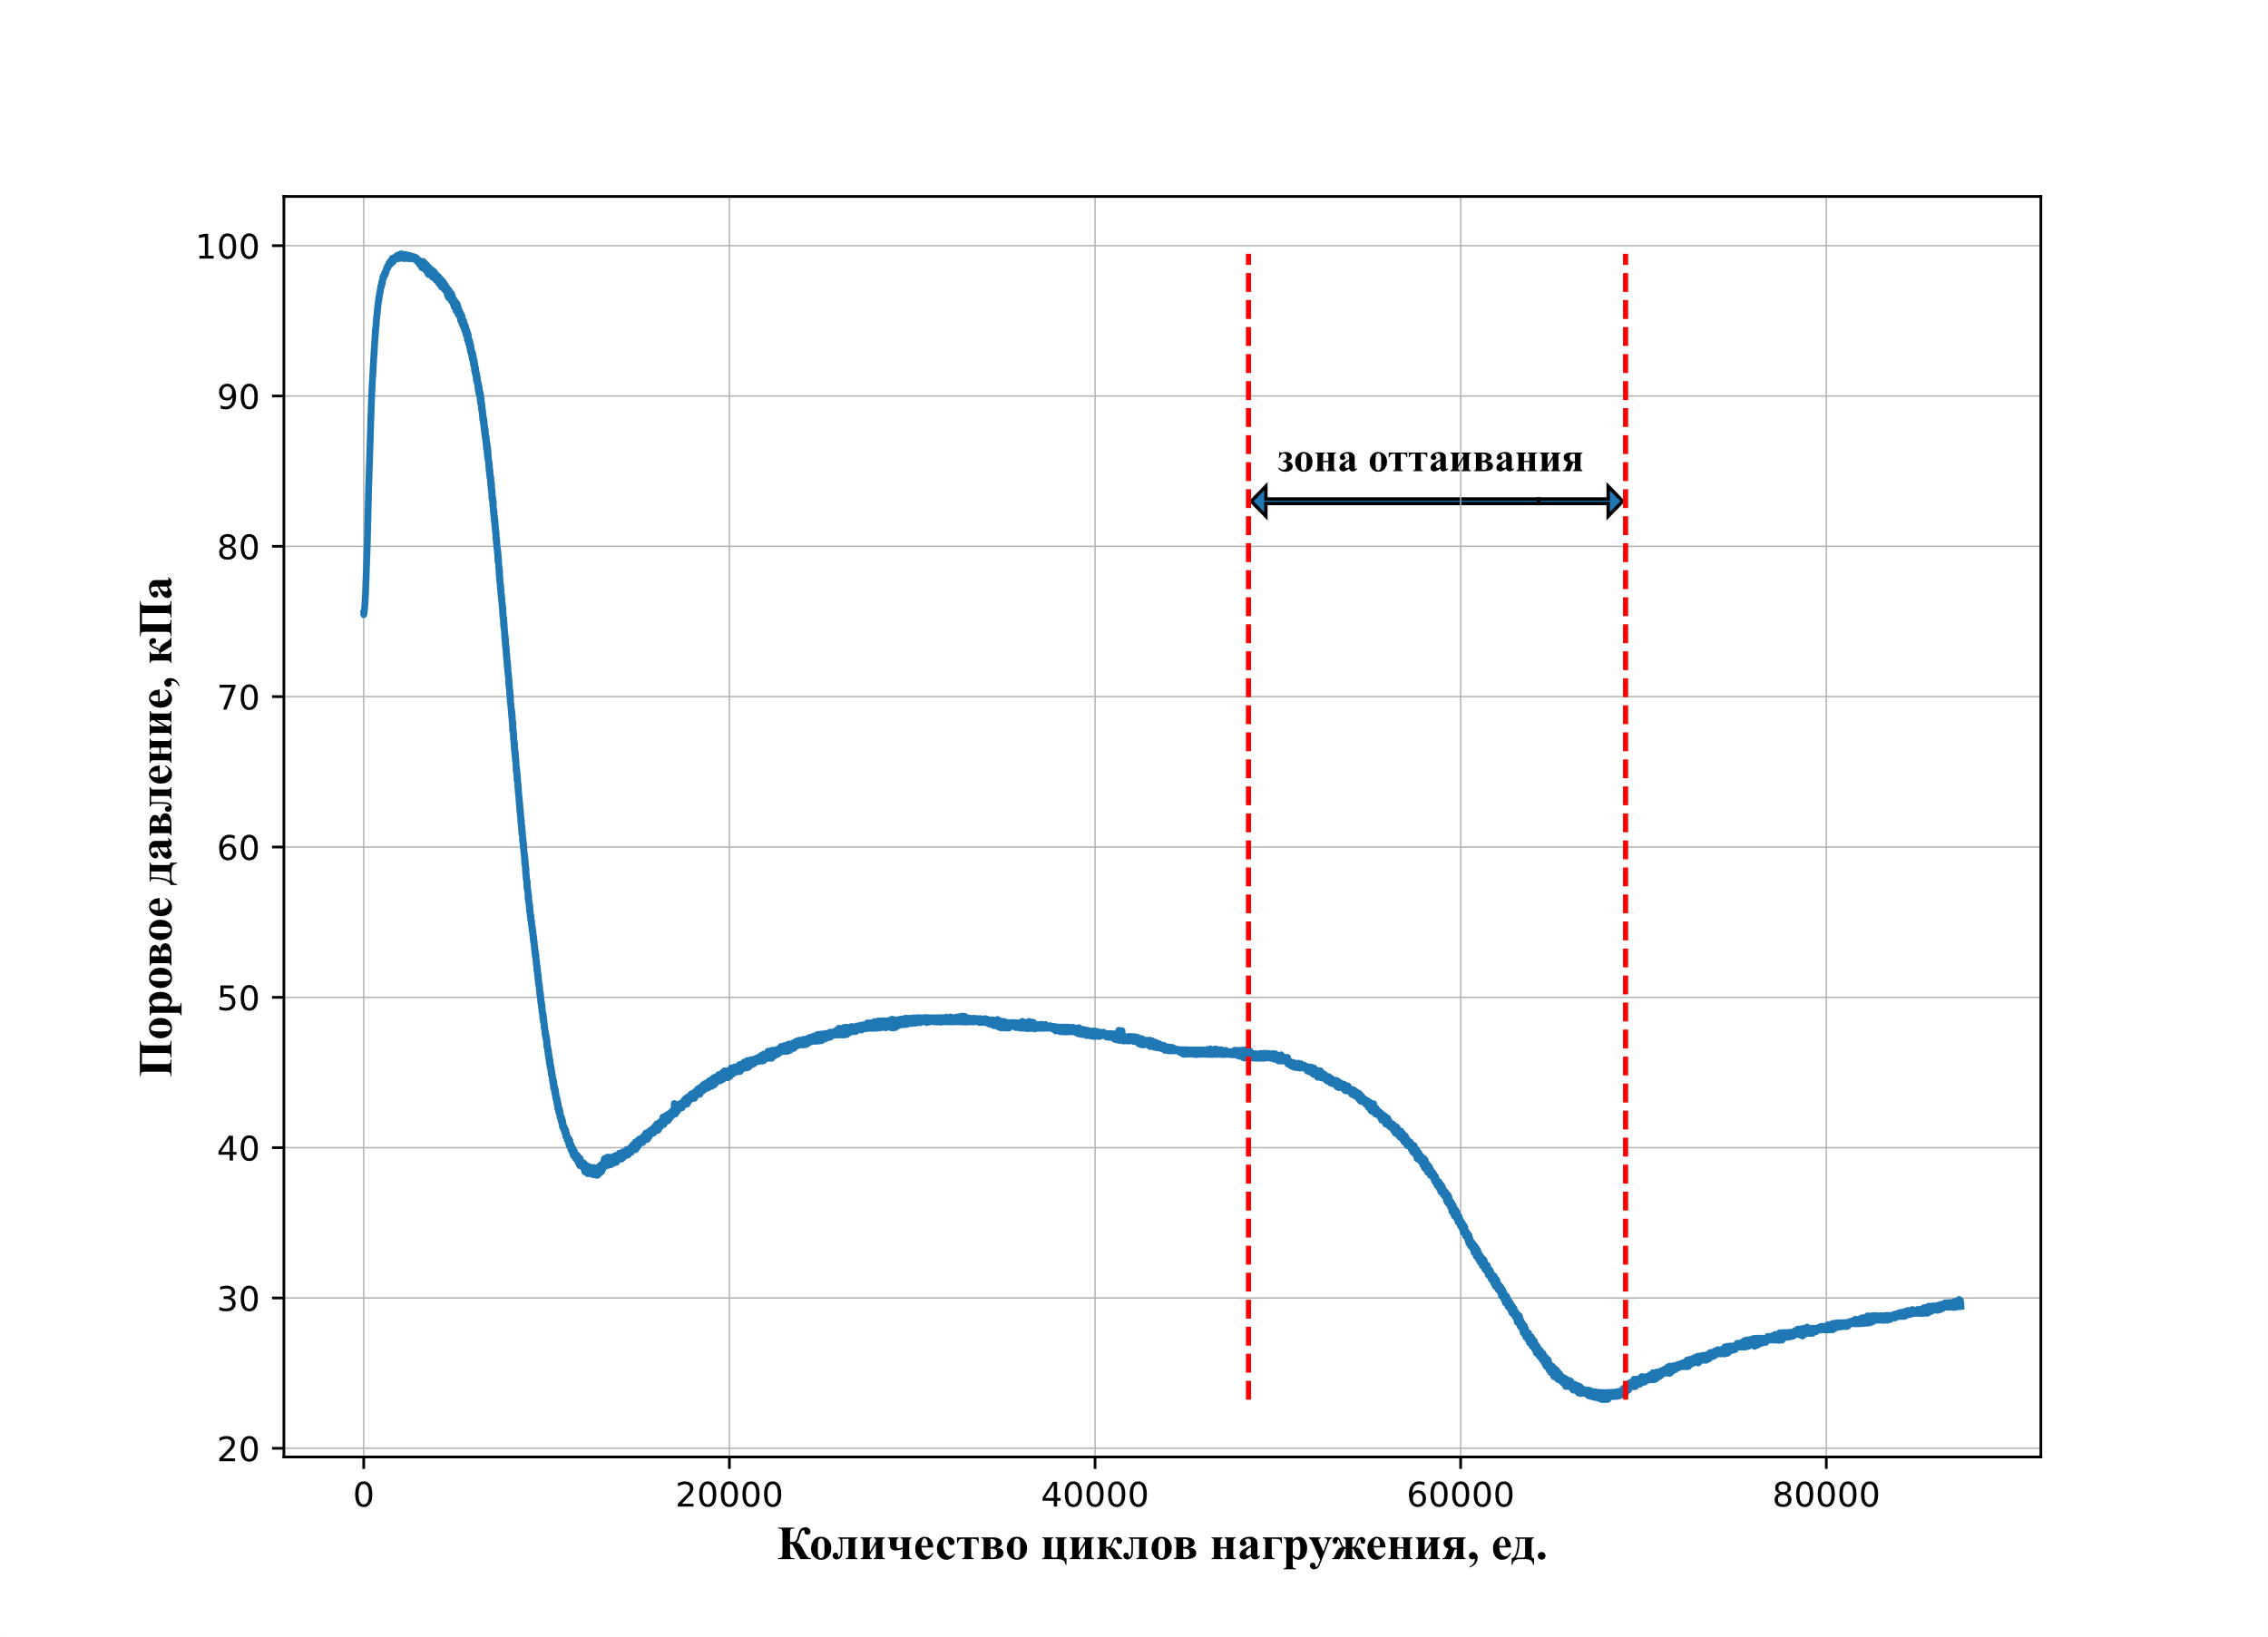
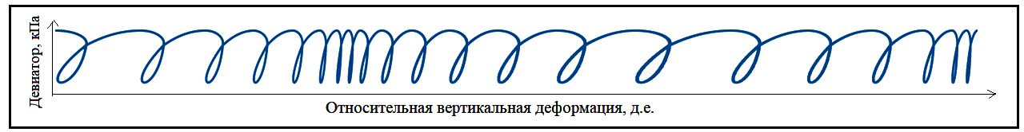
Виброползучесть при оттаивании

Slide 13
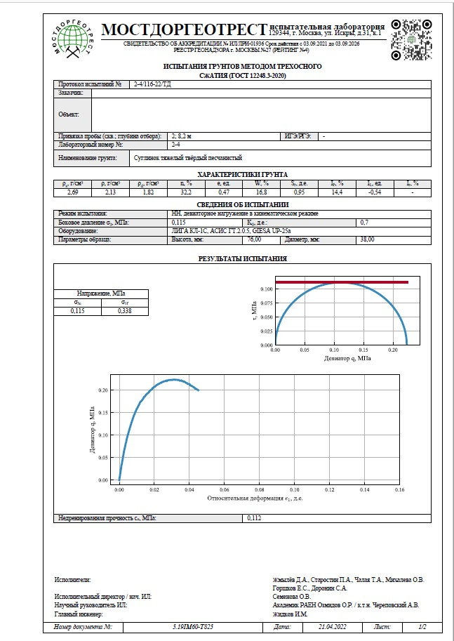
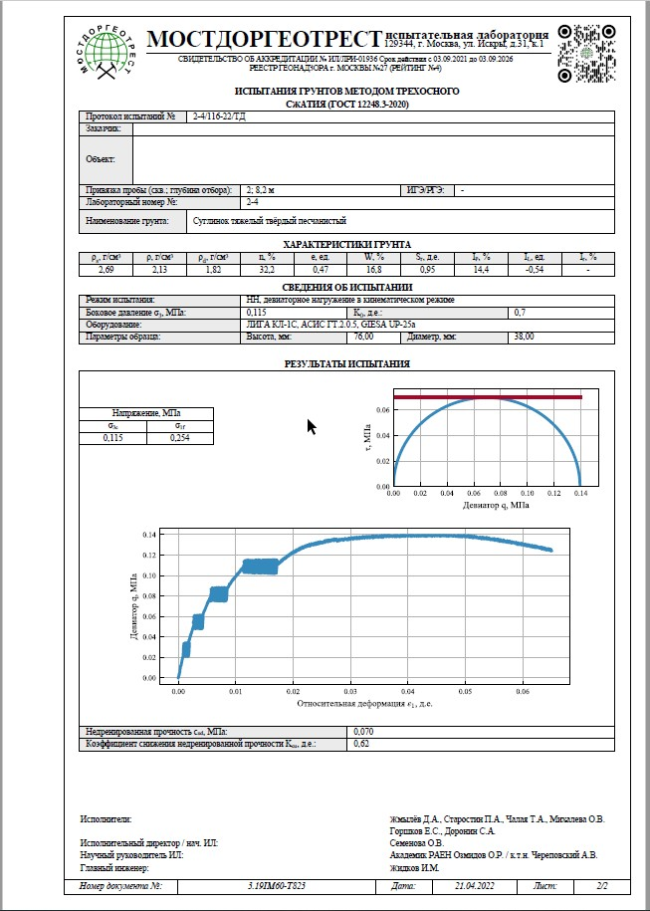
Виброползучесть при оттаивании

Slide 14
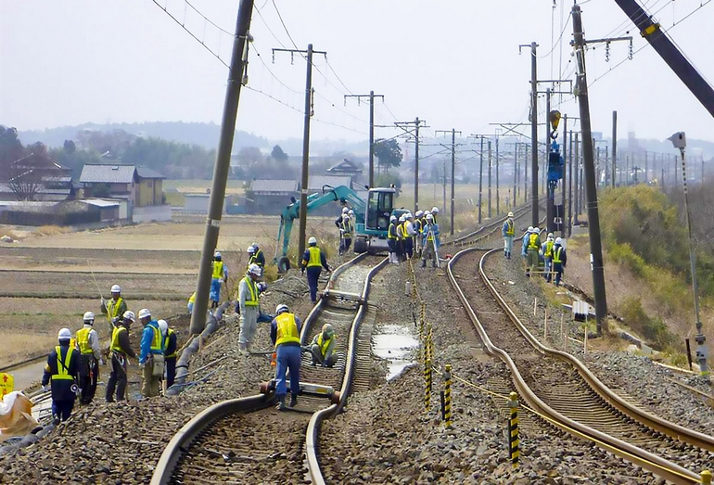
Виброползучесть при оттаивании

Slide 15
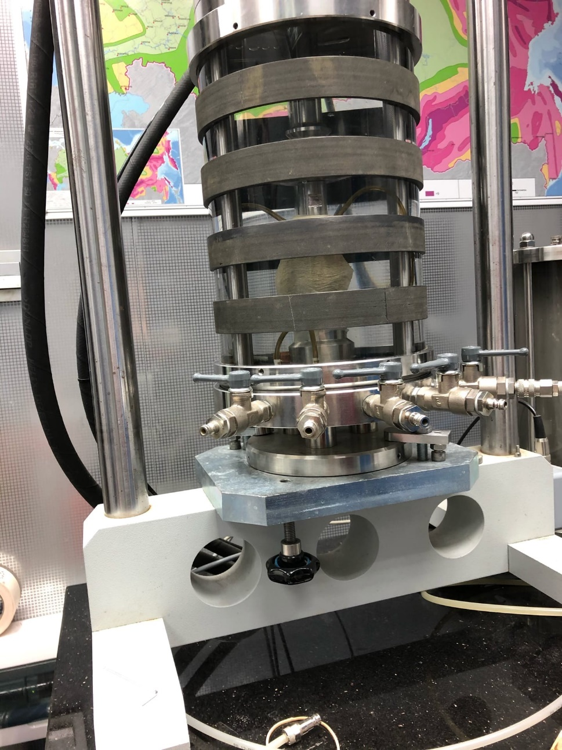
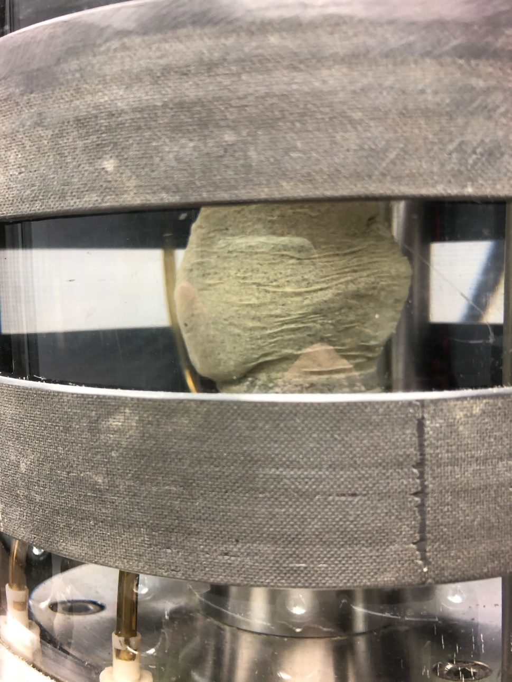


Проведение эксперимента по виброползучести

Slide 16
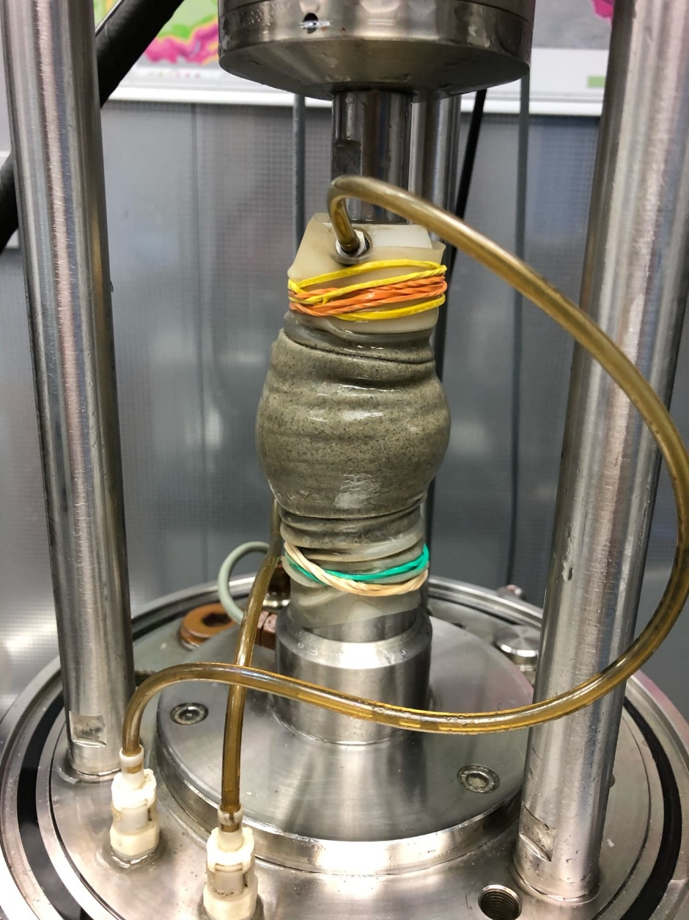
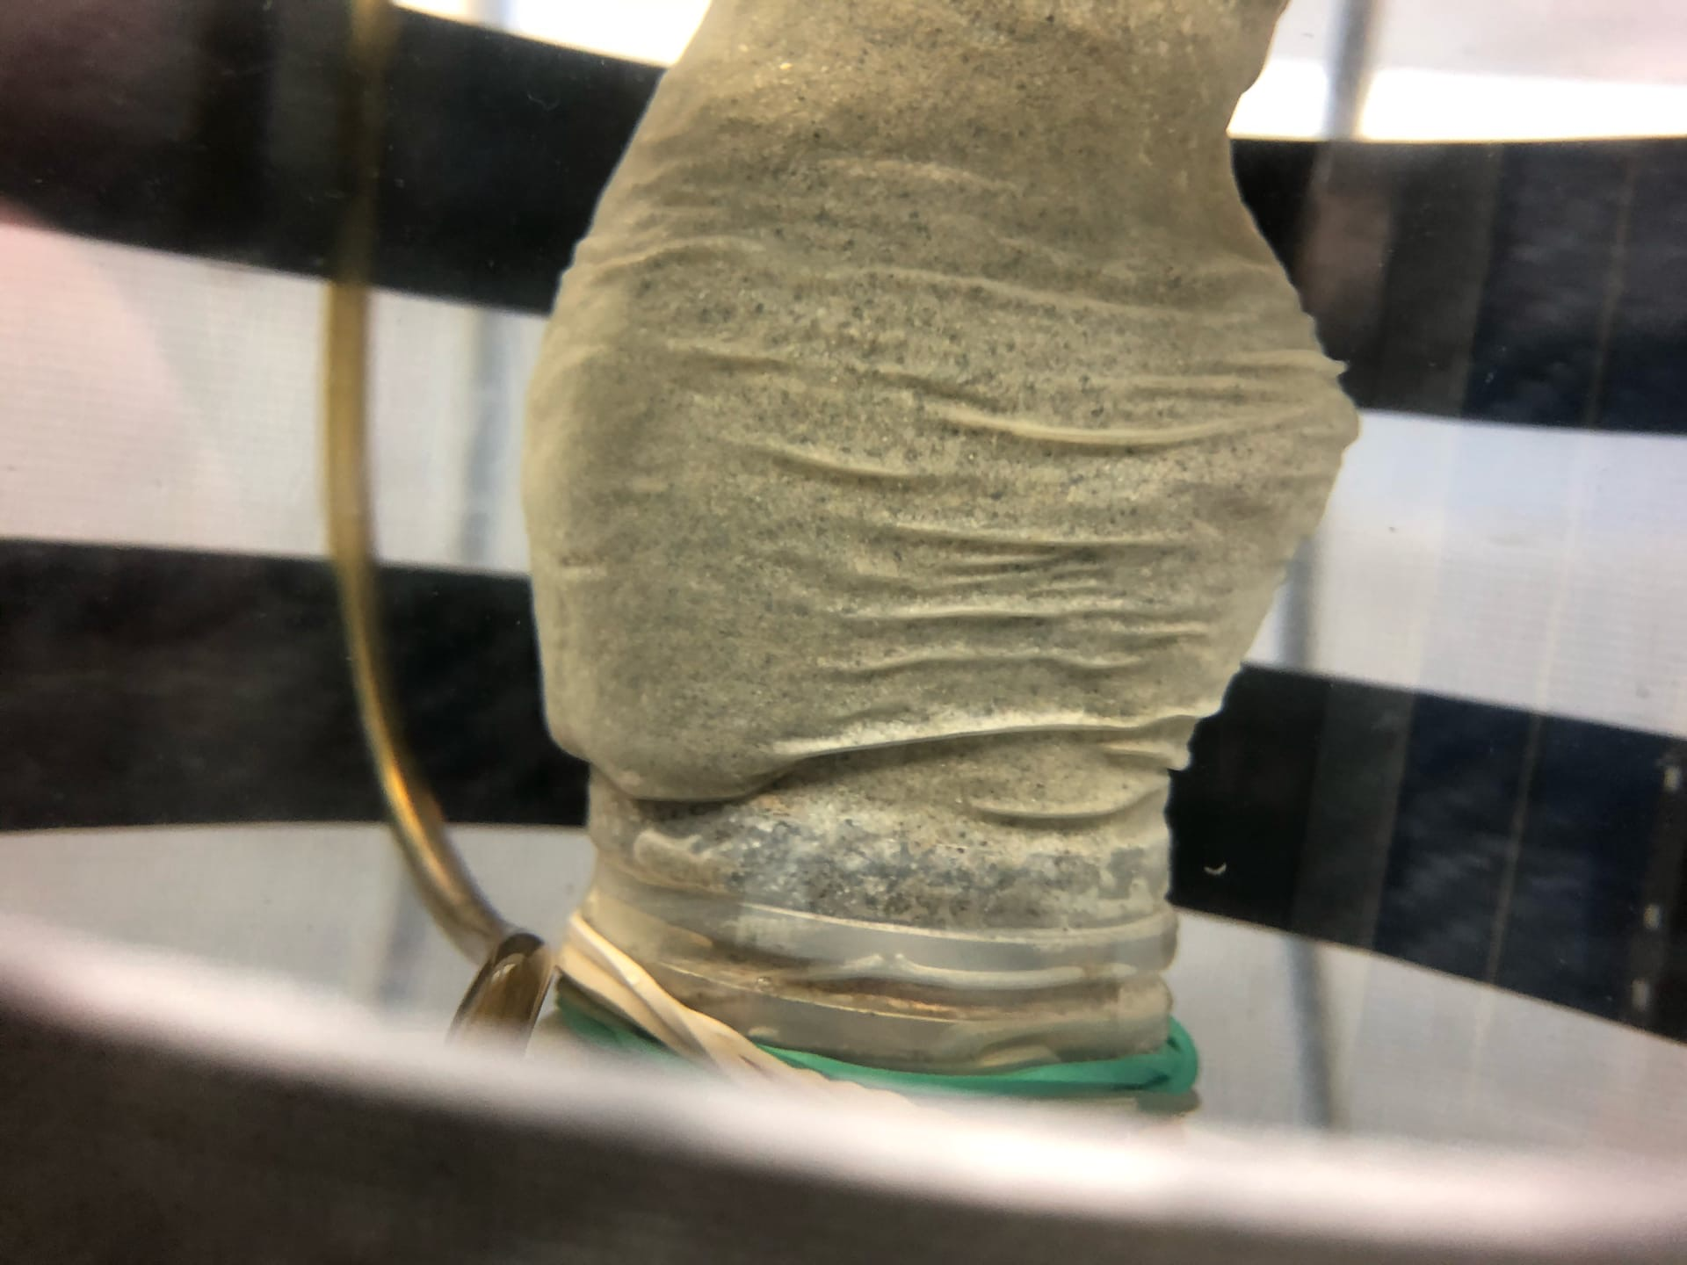


Виброразжижение 16 Гц

Slide 17
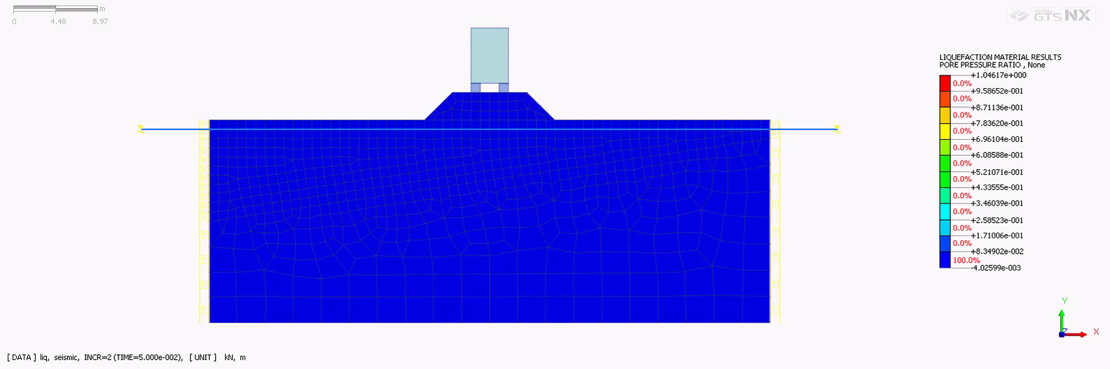
Моделирование разжижения
железнодорожной насыпи в Midas GTX NX

Slide 18
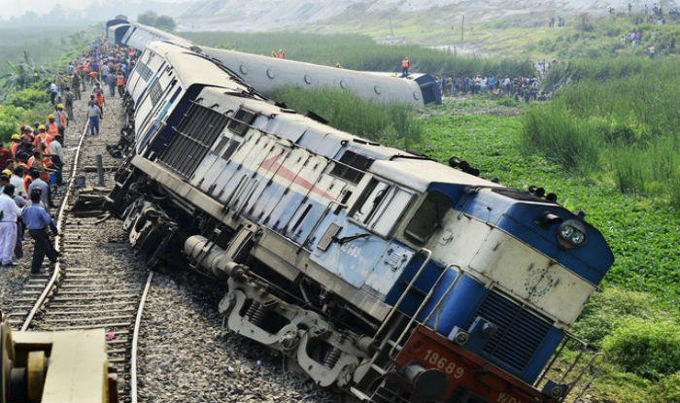
Виброразжижение при оттаивании

Slide 19
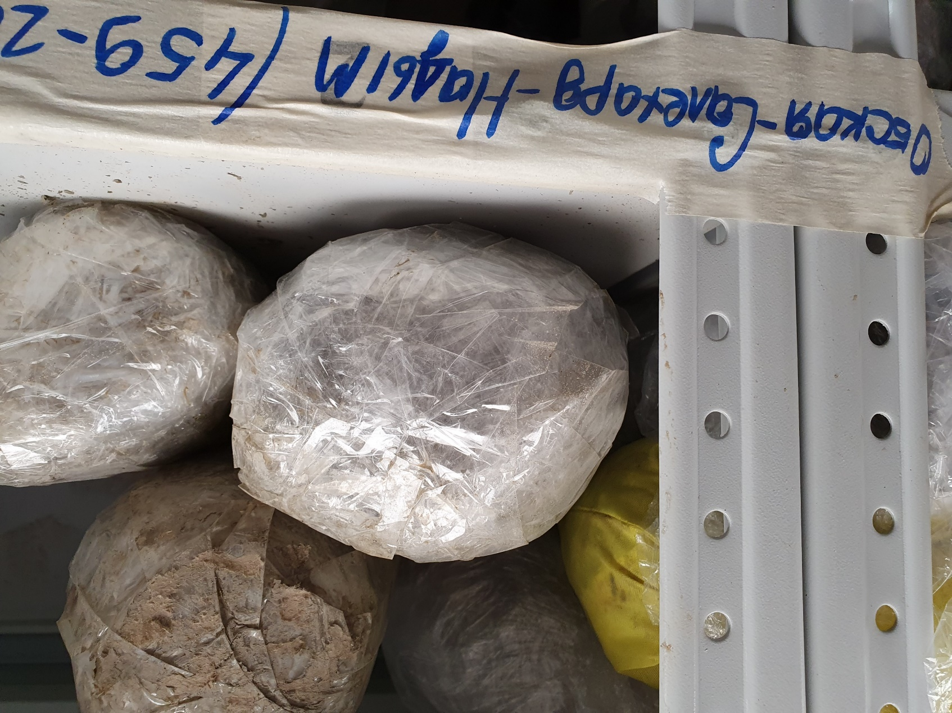
Северный широтный ход

Slide 20
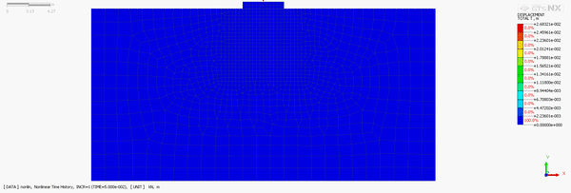
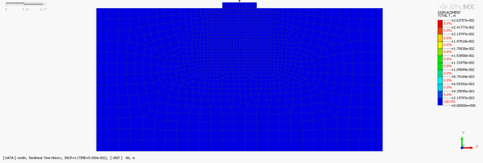
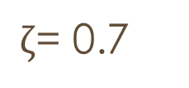
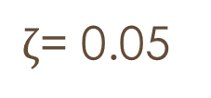
Влияние коэффициента демпфирования на перемещения при импульсном воздействии
$ζ$= 0.05
$ζ$= 0.7

Slide 21
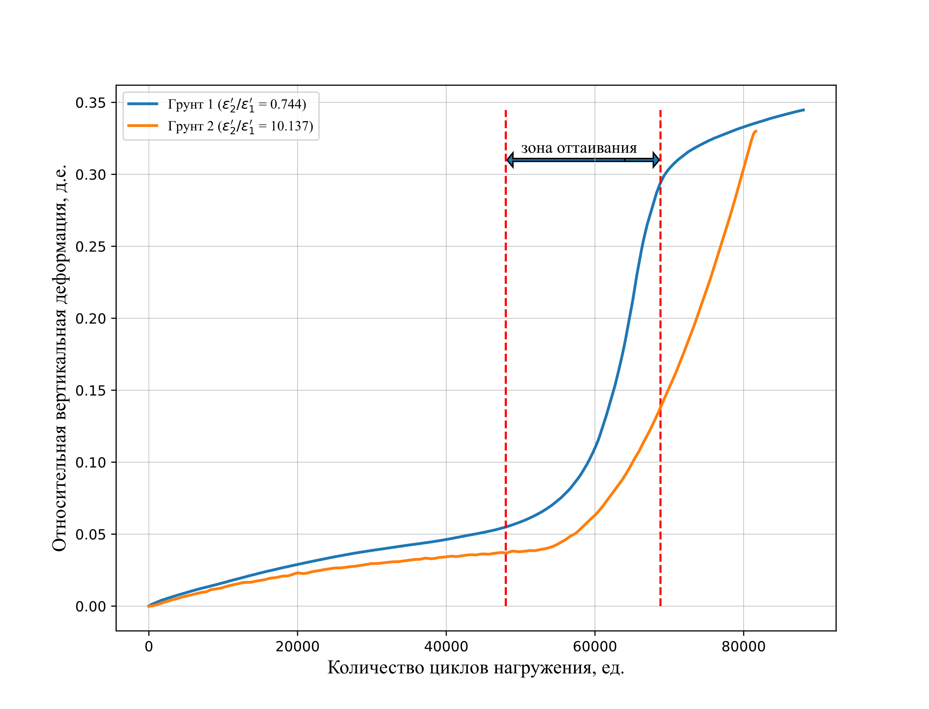
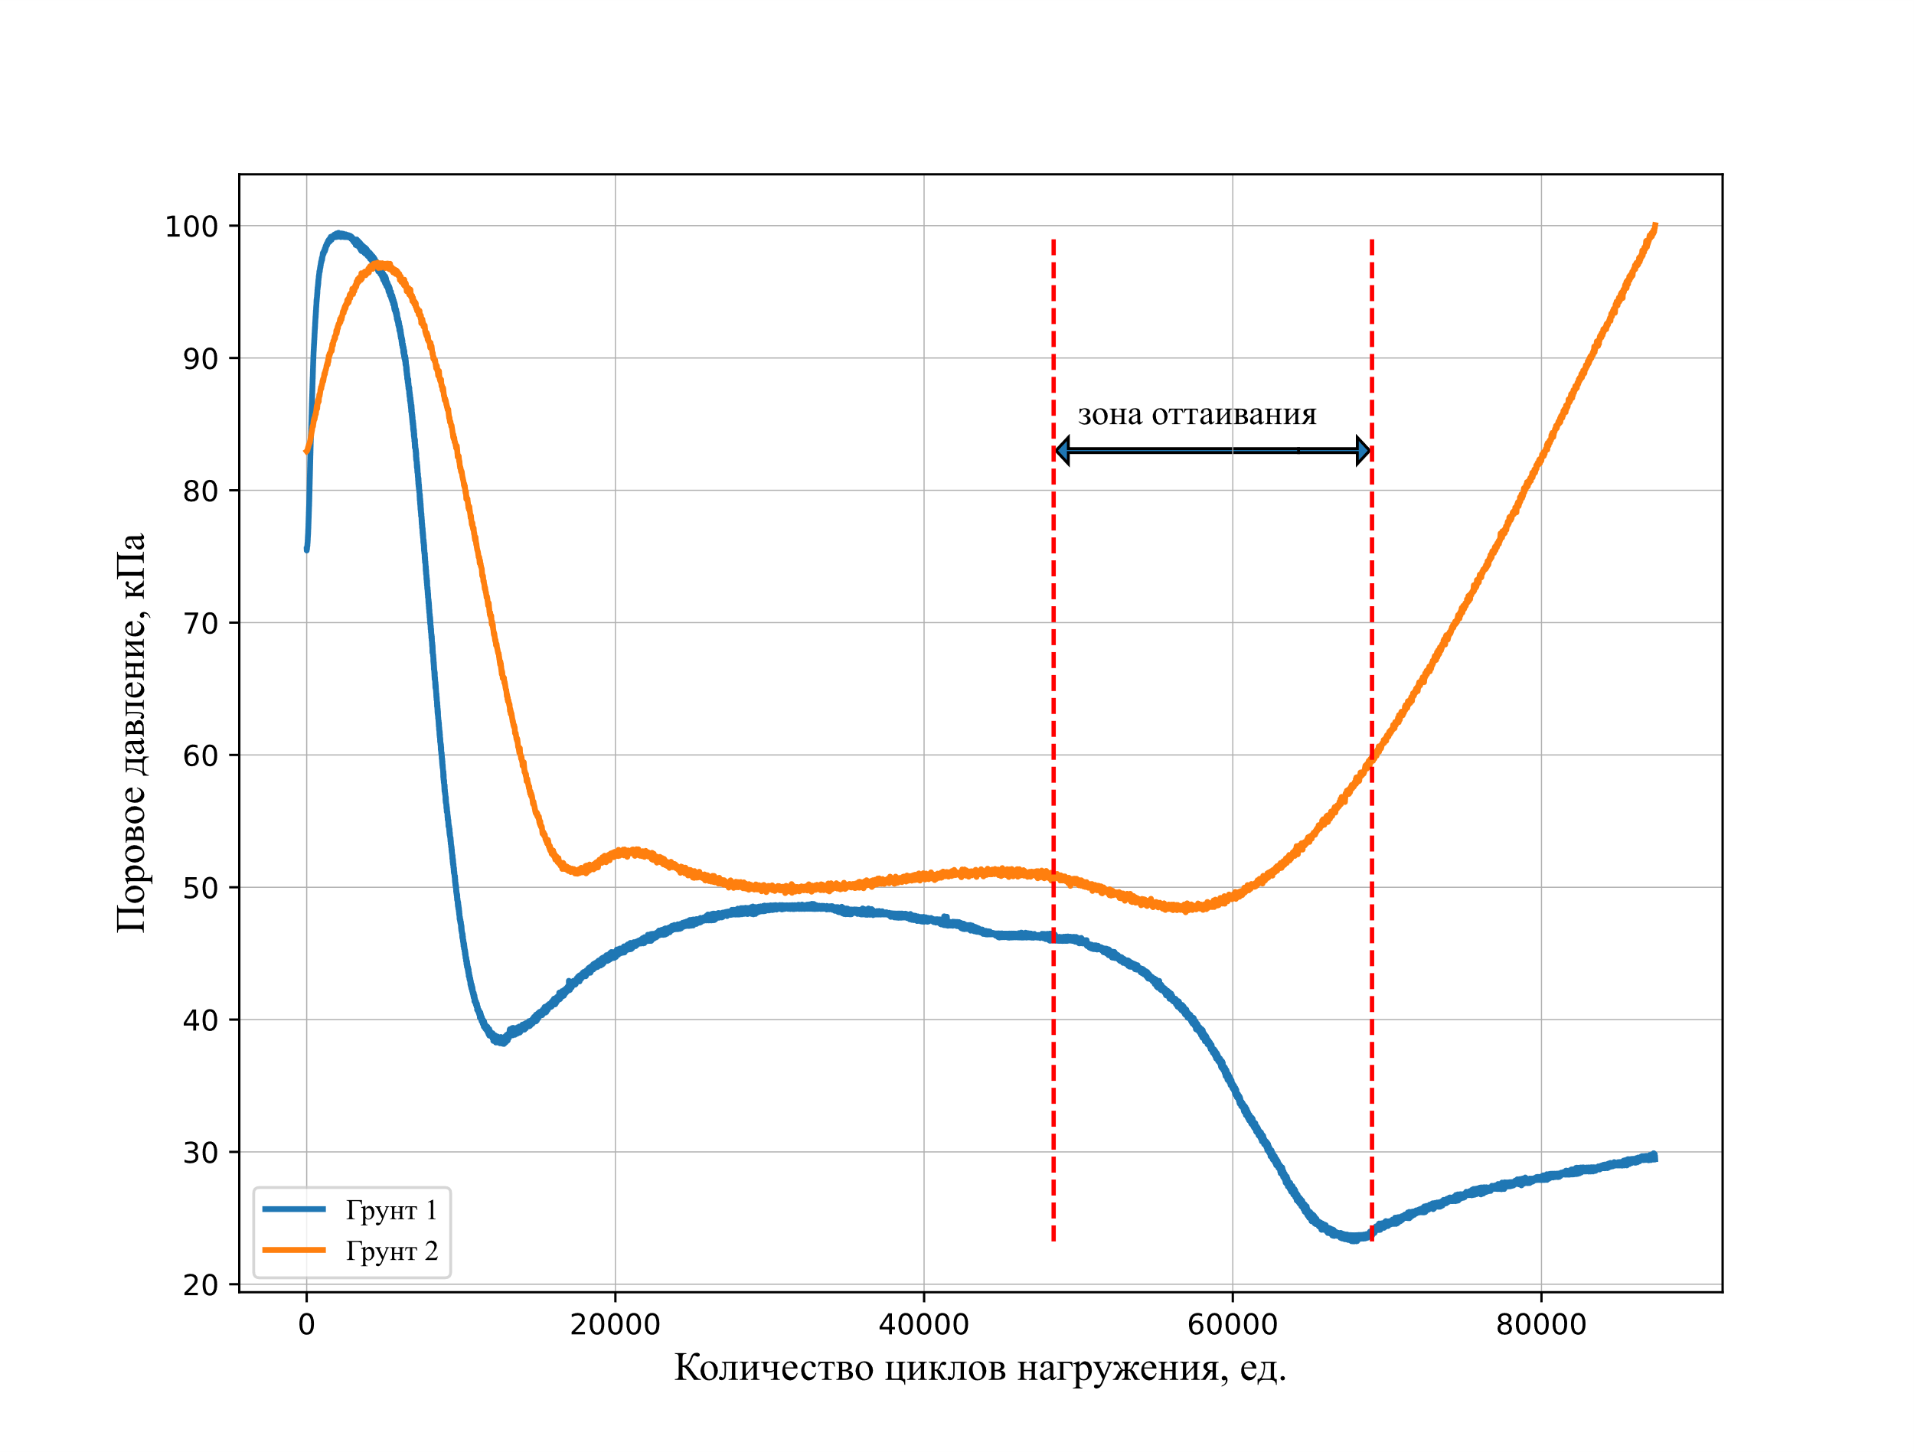
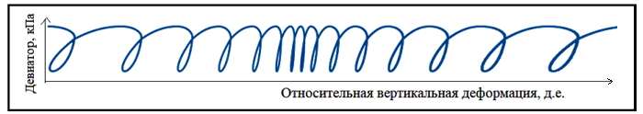
Виброразжижение при оттаивании

Slide 22
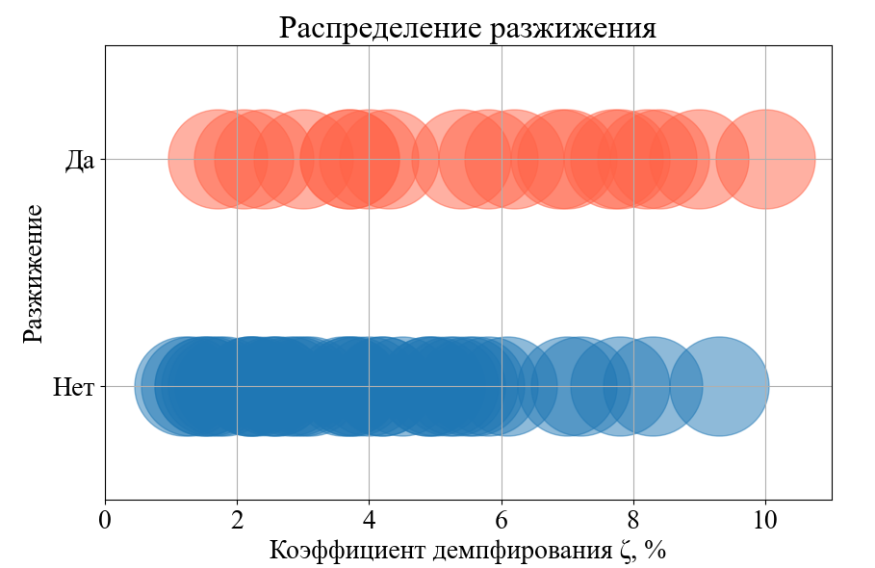
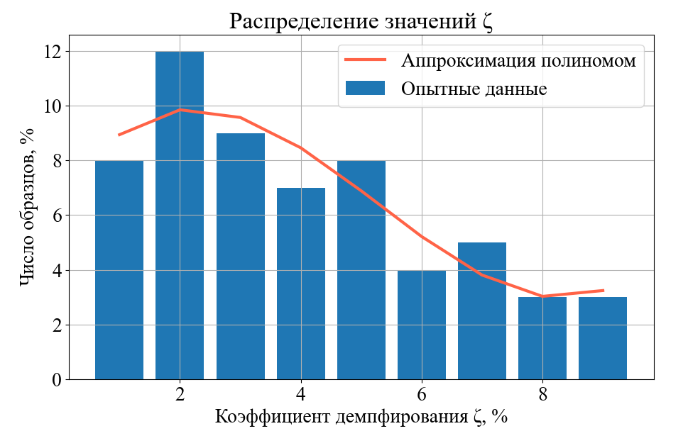
Влияние коэффициента демпфирования на разжижаемость грунтов
В выборке использовались образцы с CSR = 0.4 ± 0.03

Slide 23
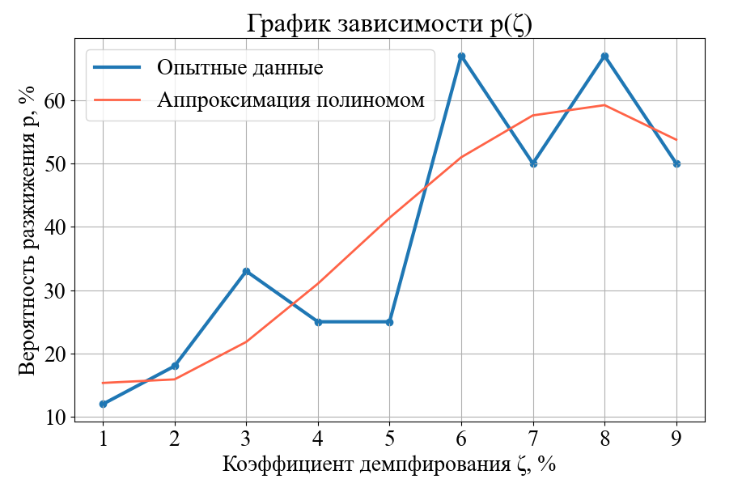
Влияние коэффициента демпфирования на разжижаемость грунтов
В выборке использовались образцы с CSR = 0.4 ± 0.03

Slide 24
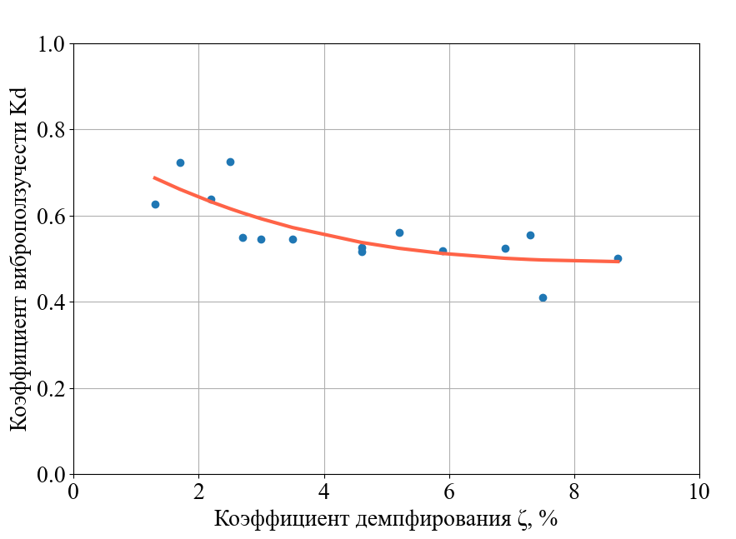
Влияние коэффициента демпфирования на коэффициент виброползучести

Slide 25
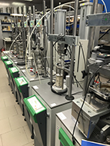
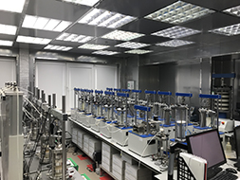
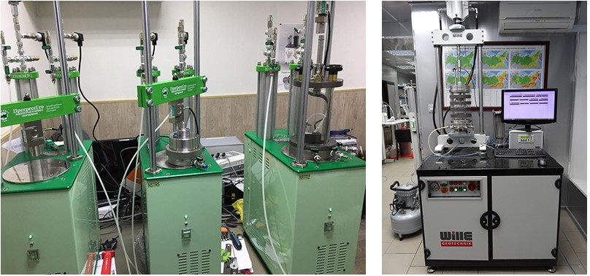
АО МОСТДОРГЕОТРЕСТ грунтовая лаборатория
Грунтовая лаборатория «МОСТДОРГЕОТРЕСТ» предлагает услуги по определению физико-механических свойств грунтов, анализу химического состава грунтов и грунтовых вод, определению их свойств в целях классификации по стандартам ГОСТ и ASTM, обеспечения входными параметрами программных комплексов численного моделирования грунтовых оснований.
Лаборатория оснащена высокоточным аналитическим оборудованием отечественного и зарубежного производства, в том числе атомно-эмиссионными спектро-матрами, системами капиллярного электрофореза, установками трехосного сжатия, вибростабиломет-рами, резонансными колонками и др.
mdgt.ru +7 (495) 656-69-10

